Slide 1

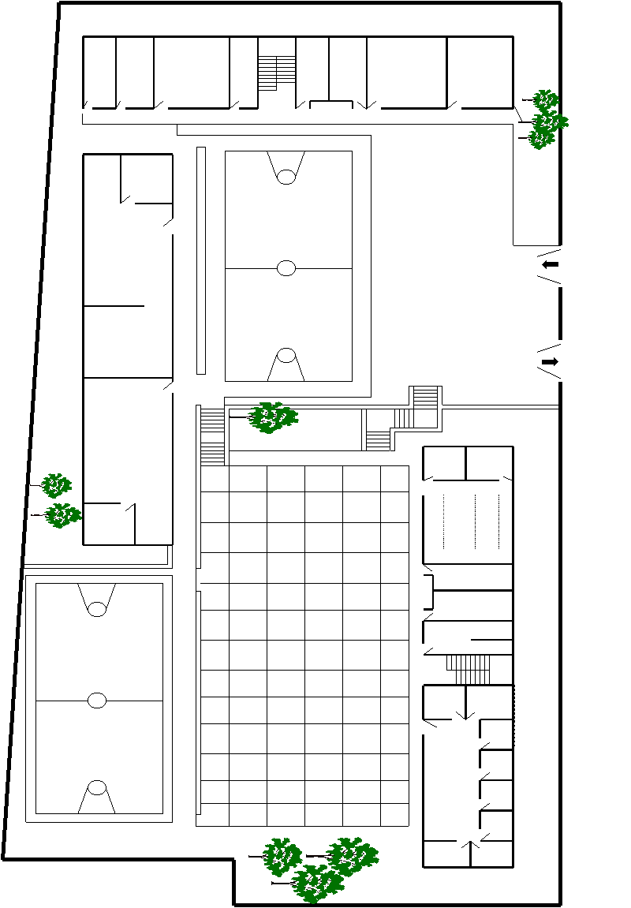
CROQUIS DEL INTERIOR DEL PLANTEL
Edificio B
Material
eléctrico
Aula de
Actividades
Artísticas
Baños M.
Baños H.
Mantenimiento
Bodega
Aula 8
Aula 9
OFICIALÍA MAYOR
Edificio C
Bodega
Taller de
Construcción
Cancha de
juego
CALLE FERMÍN RIVERA
E s t a c i o n a m i e n t o
CALLE ELOY CAVAZOS
Taller de
Indústria del
Vestido
Bodega
Bodega
Laboratorio
Baños M.
Plaza
Cívica
Baños H.
Cooperativa
Cancha de
juego
Copias
Médico
Area Administrativa
CALLE BUGAMBILIA
Dirección
S I M B O L O G Í A
Hidrante
Cisterna
Nota: Utilice el croquis de la Unidad Administrativa
o plantel Educativo en su caso, para determinar:
Rutas de Evacuación con flechas color verde
Salidas de emergencia con simbología en color verde
Equipo contra incendio con simbología en color rojo
Botiquines de Primeros Auxilios
con simbología en color verde.
Extintor
Botiquín
Alarma sísmica
Tablero eléctrico
Teléfono de emergencia
Salida de emergencia
Sistema de alertamiento
Ruta de evacuación
Depósito de gas
Zona de concentración
Depósito de agua
Zona de seguridad
Escaleras
Área restringida
ANEXO 6
Zona de seguridad
Zona de alto riesgo
Inmueble

